Slide 1

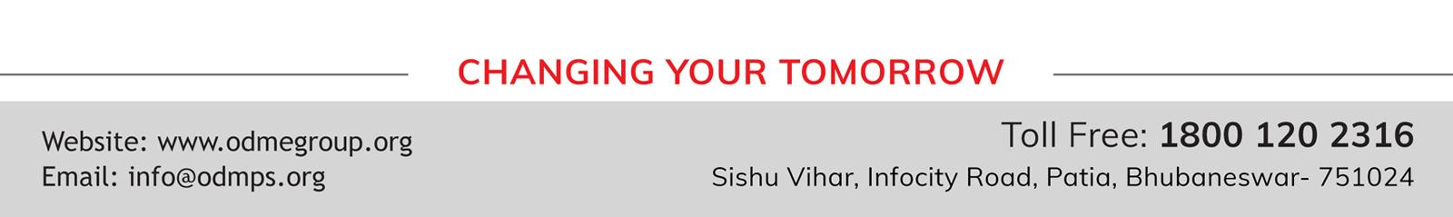
WELCOME TO ONLINE CLASS
SUBJECT : RHYMES
GHADI KI TIK TIK

Slide 2
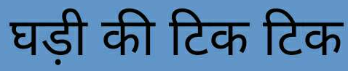
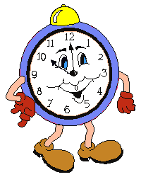

Slide 3
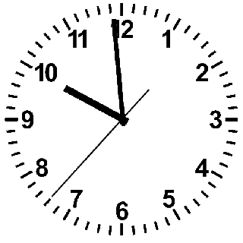
घड़ी की टिक टिक
घड़ी की टिक टिक

Slide 4

याद दिलाएं काम समय पर करना है

Slide 5

घड़ी की टिक टिक याद दिलाएं काम समय पर करना है

Slide 6
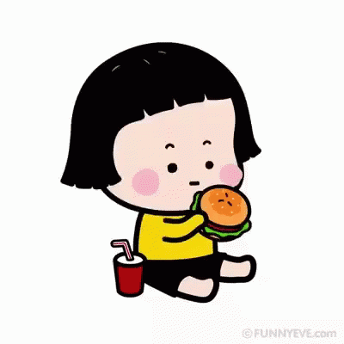
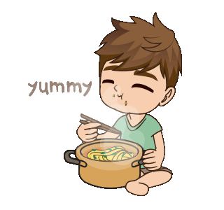

समय पर खाना

Slide 7
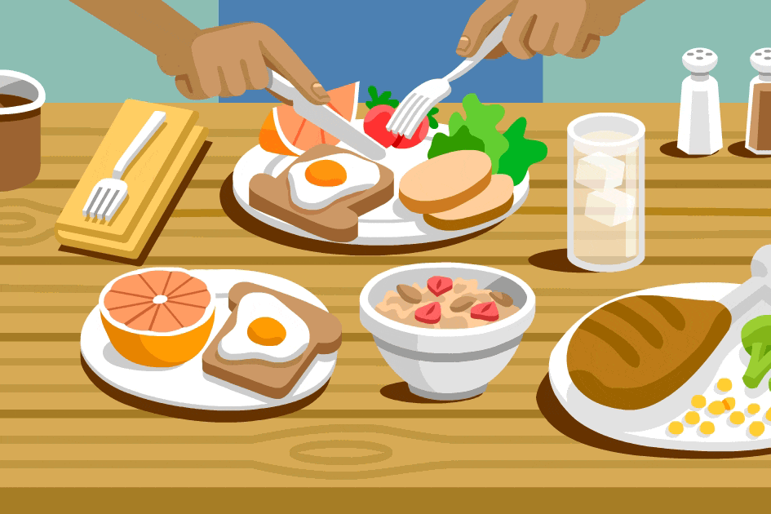

Slide 8
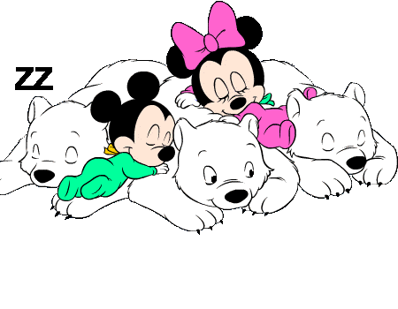
समय पर सोना

Slide 9


Slide 10
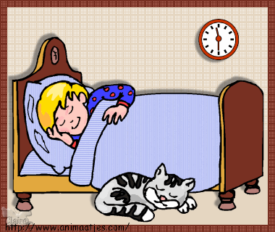

Slide 11

और समय पर जगना है

Slide 12

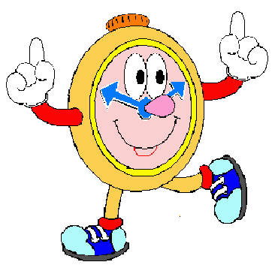
घड़ी की टिक टिक
टिक टिक
टिक टिक

Slide 14
THANKING YOU
ODM EDUCATIONAL GROUP

